Slide 1

2024-2 융합캡스톤디자인
형님즈.com
C2C 모델을 적용한 드론 공유 플랫폼
과제계획서 발표
형님즈
2024. 10. 08

Slide 2


2024-2 융합캡스톤디자인
형님즈.com
팀원 소개
서기 : 조현수
김윤희
소현수
2020661006
소프트웨어콘텐츠과
2020681010
드론정보공학과
2020681024
드론정보공학과
팀장 : 이호준
2021661084
소프트웨어콘텐츠과
조상훈
이상민
정의천
2019041107
전자공학과
2023041065
전자공학과
2020021065
기계공학과

Slide 3
2024-2 융합캡스톤디자인
형님즈.com
프로젝트 개요
주제 선정 배경 및 목적
드론 관련 사업의 C2C 모델의 부재
고객들의 맞춤형
드론 제작 어려움
종합 드론 플랫폼
고객의 사용 목적,
사용 환경 등에
맞추어 맞춤화된
서비스 제공의
부재 발견
고객의 관점에서
드론에 관련된
모든 서비스를 제공받을 수 있도록 설계
사전 자료 조사 결과
드론 분야에서의
C2C 형태의 부재 발견

Slide 4



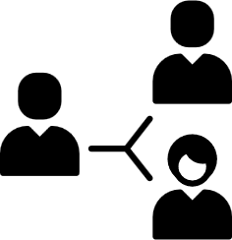


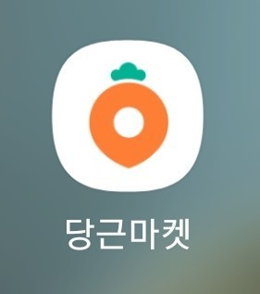
2024-2 융합캡스톤디자인
형님즈.com
C2C 모델이란?
Customer to Customer
고객이 직접 다른 고객과 거래하는 형태
개인이 소유한 제품이나 서비스를 다른 개인에게 제공
예시 : 중고나라, 번개장터, 당근마켓

Slide 5



2024-2 융합캡스톤디자인
형님즈.com
관련 시장 분석
드론의 점진적인 대중화
공유경제의 활성화
종합적인 드론 서비스 플랫폼 부재
2021년 기준
국내 드론 관련 자격증 취득 인원
30,000명 ↑
물품 분야의 공유경제 국내 시장규모
2022년 기준 25조 ↑
3년간 23% 성장률
서비스가 한쪽으로 치중됨
ex) 공유, 단순 구매, 단순 대여
국내 최대 드론 카페 “드론플레이”
회원수 18만명 ↑
우버(Uber), Airbnb 등
글로벌 기업의 성장
공유경제의 규모가
2014년 약 150억 달러였지만
2025년에는 약 3,350억 달러로
성장할 것으로 예상
- PwC(프라이스워터하우스쿠퍼스)
관련 서비스의
마케팅, 금액, 비즈니스 모델의 한계
2016년 ~ 2019년
드론 시장 규모가 연평균 약 3배씩 성장

Slide 6
2024-2 융합캡스톤디자인
형님즈.com
서비스 기획
다양한 서비스
01.
02.
03.
04.
부품 구매,
맞춤 드론 제작
고객간의 드론 거래
드론 판매
드론 대여
공유 뿐만 아니라
판매도 가능
상황별, 목적별
최적화 드론 판매
업체와 고객간의 대여 가능
맞춤화된 서비스 제공

Slide 7
2024-2 융합캡스톤디자인
형님즈.com
사용 기술
01.
웹 사이트 개발 기술
HTML5, Java, CSS3, Server구축 등의
웹 사이트 개발 기술을 사용하여 웹 사이트를 구축
02.
드론 관련 전문 지식
목적, 환경 등에 맞는 판매용 드론 설계
관련 드론 부품 설계
03.
UI/UX 디자인
사용자 친화적인 UI 디자인을 통해 사용자의 편의성 증진
UI/UX를 통한 웹 사이트의 흐름 제어

Slide 8

2024-2 융합캡스톤디자인
형님즈.com
프로젝트 일정
1 ~ 15주차
시작 단계
1 ~ 3주차
구체화 단계
4 ~ 7 주차
발전 단계
8 ~ 12 주차
마무리 단계
13 ~ 15 주차
팀 빌딩
아이디어 도출 회의
관련 시장 조사
서비스 구체화
웹 사이트 구축
중간고사
웹 사이트 구축 완료
기말고사

Slide 9
2024-2 융합캡스톤디자인
형님즈.com
이용자들을 통한 드론 문화의 대중화
공유 시스템을 통한 이용자들의 참여 유도
이용자들의 참여 반복
→ 4차산업혁명 핵심 분야인 드론 문화의 대중화
기대 성과
창의력, 문제 해결능력 증진
여러 문제들과 직면하고,
이를 창의적으로 해결해가며 역량 발전
종합 드론 플랫폼 구축 프로젝트
예상성과
팀원들의 협업 기량 향상
개인 & 결과물
여러 분야의 전공자들이 모여 융합적인 지식 함양
팀 프로젝트를 통한 소통, 협업 능력 발전

Slide 10
2024-2 융합캡스톤디자인
형님즈.com
Thanks !

